Slide 1
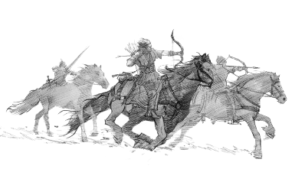
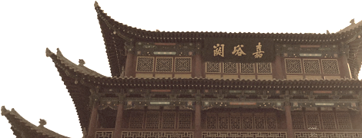
【中职专用】统编版·基础模块（上册）

Slide 2
诗歌导读
这首诗既是盛唐边塞诗的杰作，又是盛唐歌行体的名篇。诗人另辟蹊径着重写军中矛盾。开头八句写将官承恩受命，率军赴敌。次八句叙述将官恃宠轻敌，只顾寻欢作乐，士卒死战，半数牺牲，大军败绩而陷敌围。又次八句从思妇与征人两面，表现被围士卒的哀痛。末四句写将官贪功而无能，士卒喋血沙场不被体恤。诵读时，要体会诗人的愤懑之情和悲悯之心。

Slide 3
作者简介
高适（704—765年），字达夫，沧州渤海县（今河北省景县）。唐朝时期大臣、边塞诗人。永泰元年（765年），去世，时年六十二岁，追赠礼部尚书，谥号为忠。作为著名边塞诗人，与岑参、王昌龄、王之涣合称“边塞四诗人”，与岑参并称“高岑”，著有《高常侍集》二十卷。代表作品有《燕歌行》《别董大》等。
其诗笔力雄健，气势奔放，洋溢着盛唐时期所特有的奋发进取、蓬勃向上的时代精神。

Slide 4
题目解读
“燕”是战国时期一个国家的名字，地域在今河北省北部。
歌，为产生于先秦时期歌谣的统称，“燕歌”即燕地的歌谣，因为燕地在春秋至两汉千年以来战争频发，征戍不断，战争积淀在“幽、蓟”之地的民谣中，成为记忆着征战、别离、相思等内容的“燕歌”。
属“歌行体”。一般篇幅较长，以叙事为主，音节格律相对自由，以七言为主。
“燕歌行”，乐府旧题，多写有关边地征戍之事，以咏征人思乡、少妇怀远之情为主。本诗属于边塞诗。

Slide 5
字词积累
横行（xíng） 摐金（chuāng ） 旌旆（pèi）
逶迤（wēi yí ） 碣（jié） 单于（chán）
腓（féi） 玉箸（zhù） 蓟北（jì）
飘飖（yáo） 勋（xūn）

Slide 6
诵读诗歌
开元二十六年，客有从元戎出塞而还者，作《燕歌行》以示,适感征戍之事，因而和焉。
汉家烟尘在东北，汉将辞家破残贼。
男儿本自重横行，天子非常赐颜色。
摐金伐鼓下榆关，旌旆逶迤碣石间。
校尉羽书飞瀚海，单于猎火照狼山。
山川萧条极边土，胡骑凭陵杂风雨。
战士军前半死生，美人帐下犹歌舞！
大漠穷秋塞草腓，孤城落日斗兵稀。
身当恩遇常轻敌，力尽关山未解围。
铁衣远戍辛勤久，玉箸应啼别离后。
少妇城南欲断肠，征人蓟北空回首。
边庭飘摇那可度，绝域苍茫无所有！
杀气三时作阵云，寒声一夜传刁斗。
相看白刃血纷纷，死节从来岂顾勋。
君不见沙场征战苦，至今犹忆李将军。

Slide 7
文本研读
序
主将。指辅国大将军、右羽林大将军兼御史大夫张守珪。
公元738年
开元二十六年，客有从元戎出塞而还者，作《燕歌行》以示,适感征戍之事，因而和焉。
定语后置标志
给……看
按照别人诗词的题材和体裁作诗词，作为酬答。
小序交代了时间、事件和写作的缘由。为整首诗提供了环境背景。

Slide 8
创作背景
张守珪当时任辅国大将军兼御史大夫的要职，主持北边第契丹的军事，史载他曾隐瞒所率将领的败状，向朝廷妄奏有克捷之功。所以此诗含有讽刺张守珪的意思，具有明确的现实针对性。
高适创作此诗前，曾怀着豪情壮志到蓟北一带漫游，寻求报效国家的机会。当时，那里正是唐朝与契丹对峙的前沿地区，形势紧张，是用人之地。由于当地军政官僚们堵塞贤路，高适的愿望无法实现，但他也对边塞地区的现实状况了解的更加具体、透彻。将帅不恤士卒，指挥无能，欺君邀赏，高适对此感慨颇深，写下此篇。

Slide 9
文本研读
这首诗主要写了哪些人？什么事？ 哪些景？
人
将帅、士卒(征人) 、思妇
事
战争
景
塞外秋景

Slide 10
文本研读
作者按照什么顺序写战事的？
结合诗歌内容及导读部分划分诗歌层次并概括。
战事发展的顺序（事情发展的顺序）：
出师——失利——被围——死斗

Slide 11
文本研读
诗歌结构层次：
全诗以非常浓缩的笔墨，写了一个战役的全过程。
第一层八句写出师，着力烘托气氛；
第二层八句写战败，揭示其原因；
第三层八句写被围，刻画相思之苦；
第四层四句写死斗，突出壮志豪情。

Slide 12
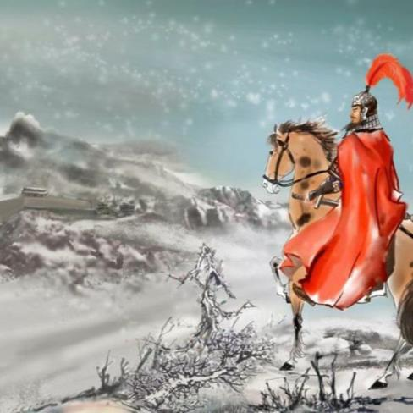
文本研读
汉家烟尘在东北，
汉将辞家破残贼。
男儿本自重横行，
天子非常赐颜色。
摐金伐鼓下榆关，
旌旆逶迤碣石间。
校尉羽书飞瀚海，
单于猎火照狼山。
出师
唐朝东北边境战事又起，将军离家前去征讨贼寇。
战士们本来就重视在战场上纵横驰骋，皇帝又特别给予他们丰厚的赏赐。
敲锣打鼓队伍浩浩荡荡开出山海关外，旌旗连绵不断飘扬在碣石山间。
校尉自大沙漠送来了紧急的军书，说是单于把战火燃到内蒙的狼山

Slide 13
文本研读
出师——边烽突起，慷慨出师
汉家烟尘在东北，汉将辞家破残贼。
男儿本自重横行，天子非常赐颜色。
摐金伐鼓下榆关，旌旆逶迤碣石间。
校尉羽书飞瀚海，单于猎火照狼山。
师出有名，卫国战争

Slide 14
文本研读
汉家烟尘在东北，汉将辞家破残贼。
男儿本自重横行，天子非常赐颜色。
摐金伐鼓下榆关，旌旆逶迤碣石间。
校尉羽书飞瀚海，单于猎火照狼山。
精锐部队
很有信心
具体分析
“横行”二字有何深意？
“横行”本是指纵横驰骋，所向无阻。
这里表面是称赞将士英勇无畏，实则暗含着将士们恃勇轻敌（盲目自大，骄傲轻敌）的作战心理。似褒实贬，为下文的失败埋下了伏笔。

Slide 15
文本研读
汉家烟尘在东北，汉将辞家破残贼。
男儿本自重横行，天子非常赐颜色。
摐金伐鼓下榆关，旌旆逶迤碣石间。
校尉羽书飞瀚海，单于猎火照狼山。
具体分析
非常：特别，不一般；赐颜色：俗称给面子，赏脸。指的是给予褒奖恩宠。
天子非常重视

Slide 16
文本研读
汉家烟尘在东北，汉将辞家破残贼。
男儿本自重横行，天子非常赐颜色。
摐金伐鼓下榆关，旌旆逶迤碣石间。
校尉羽书飞瀚海，单于猎火照狼山。
具体分析
描写敲鼓行军有何深意，请分析？
此联承接上文，将士们“本重横行”天子又“赐颜色”使得一方面士气高涨，另一方面这里金鼓震天、大摇大摆前进的场面，正是将军临战前不可一世骄态的体现，表现了将士们骄傲自大，盲目轻敌，为后文的战败做铺垫。

Slide 17
文本研读
汉家烟尘在东北，汉将辞家破残贼。
男儿本自重横行，天子非常赐颜色。
摐金伐鼓下榆关，旌旆逶迤碣石间。
校尉羽书飞瀚海，单于猎火照狼山。
具体分析
分析“飞”“照”二字？
“飞”字写出了军情危急。
“照”，战火把山都照红了，说明战斗的激烈和规模很大。
运用了夸张的手法，充分展现了战争的紧迫激越。

Slide 18
文本研读
山川萧条极边土，
胡骑凭陵杂风雨。
战士军前半死生，
美人帐下犹歌舞。
大漠穷秋塞草腓，
孤城落日斗兵稀。
身当恩遇常轻敌，
力尽关山未解围。
山川景象萧条延伸到边境的尽头，敌骑侵凌来势凶猛犹如狂风暴雨。
失利
战士在前线厮杀一半死来一半生，将军仍在营帐中观赏美人的歌舞。
深秋季节，塞外沙漠上草木枯萎；日落时分，边城孤危，士兵越打越少。
将领身受皇恩，却常轻敌草率作战；战士竭力奋战仍未解除关山重围。
失利——力尽关山，轻敌战败

Slide 19
文本研读
山川萧条极边土，胡骑凭陵杂风雨。
战士军前半死生，美人帐下犹歌舞。
大漠穷秋塞草腓，孤城落日斗兵稀。
身当恩遇常轻敌，力尽关山未解围。
具体分析
结合诗句，分析战败原因？
“萧条”自然条件恶劣；
“凭陵杂风雨”敌人来势凶猛，战力强；
“轻敌”将领们恃勇轻敌（骄傲自大）
“歌舞”将帅贪图享乐，不思作战，不体恤士兵

Slide 20
文本研读
山川萧条极边土，胡骑凭陵杂风雨。
战士军前半死生，美人帐下犹歌舞。
大漠穷秋塞草腓，孤城落日斗兵稀。
身当恩遇常轻敌，力尽关山未解围。
具体分析
环境描写
将军
士兵
本段描写景色有何特点？有何作用？
渲染、对比
作者着力刻画“大漠”“穷秋”“塞草”“孤城”“落日”等萧瑟凄凉的景色，营造了荒芜、衰败的意境，烘托出士兵心境的凄凉。

Slide 21
文本研读
山川萧条极边土，胡骑凭陵杂风雨。
战士军前半死生，美人帐下犹歌舞。
大漠穷秋塞草腓，孤城落日斗兵稀。
身当恩遇常轻敌，力尽关山未解围。
具体分析
本段描写中有什么手法，请分析？
①运用了对比，（手法）
②写出了士兵奋力迎敌，而将军们却远离阵地寻欢作乐，（画面）
③有力地揭露了汉军中将军和兵士的矛盾，暗示了必败的原因；深刻讽刺了将领不贪图享乐、纵情声色、不思作战，表达了对下层士兵的深切同情。（情感）

Slide 22
文本研读
被围
铁衣远戍辛勤久，玉箸应啼别离后。
少妇城南欲断肠，征人蓟北空回首。
边庭飘飖那可度，绝域苍茫无所有。
杀气三时作阵云，寒声一夜传刁斗。
身披铁甲的征夫，不知道守卫边疆多少年了，那家中的思妇自丈夫被征走后，应该一直在悲痛啼哭吧。
少妇在长安城南处盼夫归来，愁绪满肠，远征战士驻蓟北仰望长空，回首相盼。
边地动荡不安，难以越过，绝远之地尽苍茫寂寥，相去万里，归期无望。
晨午晚三时都杀气腾腾，战云弥漫；夜里频传的刁斗声叫人听了内心凄凉。
被围——被围不归，两地相思

Slide 23
文本研读
借代
比喻
铁衣远戍辛勤久，玉箸应啼别离后。
少妇城南欲断肠，征人蓟北空回首。
边庭飘飖那可度，绝域苍茫无所有。
杀气三时作阵云，寒声一夜传刁斗。
文本解读
①借代。铁衣代士兵，
②比喻。玉箸喻为思妇的眼泪。
③对比。把征人和思妇放在一起写，更能突出征人思乡、思妇断肠的分离之苦。

Slide 24
文本研读
“铁衣远戍辛勤久，玉箸应啼别离后。”句中哪个字最为关键？请简要分析。
文本解读
①“久”字，时间长；（字意）
②“久”字说明了穿着铁衣的戍边战士，驻守边疆之久，辛苦劳累之痛，家中妻子一定泪如玉箸时时感伤，传达出思念亲人之悲；（句意/画面）
③相思之怨不在于出征，而在于久戍不归，强烈讽刺了边将的无能、边策者失当。表达了强烈的抨击和批判，深化了主题。（情感）

Slide 25
文本研读
铁衣远戍辛勤久，玉箸应啼别离后。
少妇城南欲断肠，征人蓟北空回首。
边庭飘飖那可度，绝域苍茫更何有。
杀气三时作阵云，寒声一夜传刁斗。
具体分析
第三部分作者主要想表达什么内容，表达什么情感？
思考：这一部分主要交代了什么内容？
①写士兵的痛苦：辛勤久，空回首。
②边疆的荒凉：飘飖那可度，苍茫更何有！
③战争的酷烈：早午晚杀气腾腾战云密布，整夜里只听到巡更的刁斗声声悲伤。
更加突出战士戍边的艰苦，烘托战争的酷烈，边疆的荒凉。以此表现诗人对戍边战士的崇高敬意和同情。

Slide 26
文本研读
死斗
相看白刃血纷纷，
死节从来岂顾勋。
君不见沙场征战苦，
至今犹忆李将军。
你我相看 雪白的战刀上血迹斑斑；
自古战士为气节献身，难道是为了个人的功勋。
你不曾见沙场上尝尽征战苦的士兵；至今仍然怀念西汉时的李广将军
死斗——死斗心愿，怀念李广

Slide 27
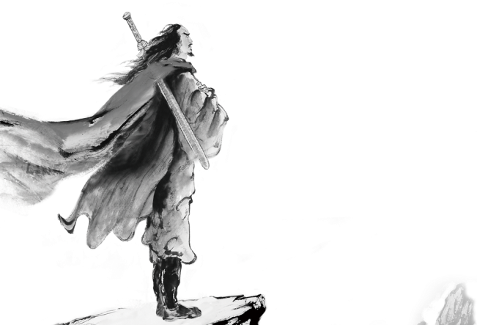
文本研读
为什么忆李将军呢？
1、以李将军为楷模，为军人的气节而死；
2、与带军打仗的将军形成对比，李将军有勇有谋，且体恤士兵；
3、寄寓了诗人对现实（将军的无能）的委婉批判；
4、间接表达了自己想成为李将军的志向，越是“沙场征战苦”，越需要李将军那样的人。

Slide 28
（李）广之将兵，乏绝之处，见水，士卒不尽饮，广不近水，士卒不尽食，广不尝食。宽缓不苛，士以此爱乐为用。……匈奴畏李广之略，……广居右北平，匈奴闻之，号曰“汉之飞将军”，避之数岁，不敢入右北平。
爱兵如子 用兵如神
李牧者，赵之北边良将也。常居代雁门，备匈奴。……厚遇战士。……李牧多为奇陈，大破杀匈奴十馀万骑。其后十馀岁，匈奴不敢近赵边城。
——《史记》
骁勇善战，足智多谋，身先士卒，不贪功，爱护士兵。

Slide 29
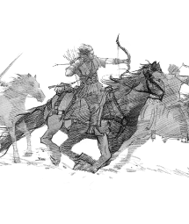
思想情感
1
慨叹征战之苦
谴责、讥刺了盲目自大，骄傲轻敌，贪图享乐的将领
2
3
相思之苦
4
对士兵同情和礼赞

Slide 30
诗歌主旨
本诗既有立功边塞的豪情壮志，又有对边塞局势与用兵情状的深刻见解；既有对战士忠勇报国精神的热情颂扬，又有对将领奢靡生活的强烈不满；既有对蒙受战争痛苦的家庭的深切同情，又有对边将用非其人的讥讽嘲弄。全诗内容丰富，思想深刻，不愧为“盛唐边塞诗压卷之作”。
抒出征之豪情；
惜战士之辛苦；
怜思妇之断肠；
赞战士之死国;
讽将帅之骄逸；
盼边地之和平。
“第一大篇”

Slide 31
诗歌特点
1、善于描绘边塞风光，渲染战地气氛。
2、借景抒情，情景交融。
3、句式整散结合，语言铿锵有力。
4、运用多重对比，深化作品主题。
出兵时的金鼓震天与战败后的困苦凄凉；士兵的辛苦作战与将军的纵情声色；士兵的效命死节与将军的贪功懈怠；古时李将军体恤爱护士卒与现时将军享乐腐化、不恤士卒。全诗无一个褒贬性的字眼，却通过鲜明的多重对比，使主题更鲜明，爱憎更分明。

Slide 32
边塞诗
汉魏六朝时已有一些边塞诗，至隋代数量不断增多，初唐四杰和陈子昂又进一步予以发展，到盛唐则全面成熟。
唐代国力强盛，疆域广阔，内地与边疆各民族在政治、军事、经济和文化方面的交往密切。边事增加，战争频繁。盛唐文人们多热衷于功名，渴望施展自己的才华和抱负。从军边塞为国立功成为文人求取功名的一种新的出路，而且他们也向往新奇的边疆生活、边塞风光。

Slide 33
边塞诗
内容：
①描写边塞奇丽壮阔的风光、异域风情。
②抒发从军报国、建功立业的豪情壮志。
③表达征人久戍边关的思乡念亲之情。
④表达塞外戍边生活的单调艰辛。
⑤表达对战争的厌恶，以及对战士的同情。
⑥反对统治者穷兵黩武、拓土开边。

Slide 34
边塞诗
意象：烽火、狼烟、马、宝剑、铠甲、孤城、羌笛、雁、鹰、玉门关等。
手法：借景抒情、衬托、虚实、比喻、夸张、用典。
形式：多为七言歌行和五、七言绝句。
风格：格调雄浑豪放，慷慨悲凉，境界阔大，雄奇壮美。
诗人：高适、岑参、李颀、王昌龄。

